Slide 1

    МУНИЦИПАЛЬНОЕ БЮДЖДЕТНОЕ УЧРЕЖДЕНИЕ ДОПОЛНИТЕЛЬНОГО ОБРАЗОВАНИЯ
    АНЖЕРО – СУДЖЕНСКОГО ГОРОДСКОГО ОКРУГА
    «ДОМ ДЕТСКОГО ТВОРЧЕСТВА»
«Приоритеты развития МБУ ДО «ДДТ» в условиях реализации современной образовательной политики»

Slide 2

Муниципальное бюджетное учреждение дополнительного образования
Анжеро-Судженского городского округа
«Дом детского творчества»
является многопрофильным учреждением, в котором
реализуются пять направленностей:
ХУДОЖЕСТВЕННАЯ
СОЦИАЛЬНО-ГУМАНИТАРНАЯ
ТЕХНИЧЕСКАЯ
ЕСТЕСТВЕННОНАУЧНАЯ
ФИЗКУЛЬТУРНО-СПОРТИВНАЯ
Вся работа учреждения направлена на обеспечение доступности и равных возможностей в получении качественного дополнительного образования детьми и подростками 5 – 18 лет с учетом их индивидуальных особенностей, образовательных потребностей, личностных склонностей, творческого потенциала, для этого используются все имеющиеся ресурсы: кадровые, программно-методические, материально-технические.

Slide 3
Нормативно-правовое обеспечение деятельности учреждения
Закон Российской Федерации «Об образовании в РФ» от 29 декабря 2012 г. № 273-ФЗ;
Приказ Министерства просвещения РФ от 9 ноября 2018 г. № 196 «Об утверждении порядка организации и осуществления образовательной деятельности по дополнительным общеобразовательным программам»;
Стратегия развития воспитания в Российской Федерации на период до 2025 года (утверждена Распоряжением Правительства Российской Федерации от 29 мая 2015 г. N 996-р);
Федеральный проект «Успех каждого ребенка» (протокол заседания проектного комитета по национальному проекту «Образование» от 07 декабря 2018 г. № 3);
Письмо Министерства образования и науки РФ от 18.11.2015 № 09-3242 «Методические рекомендации по проектированию дополнительных общеразвивающих программ (включая разноуровневые программы)»;
Постановление от 28 сентября 2020г. №28 «Об утверждении СанПиН 2.4.3648 –20 «Санитарно-эпидемиологические требования к организациям воспитания и обучения, отдыха и оздоровления детей и молодежи»;
Приказ Департамента образования и науки КО №740 от 05.04.2019 г. «Об утверждении Правил персонифицированного финансирования дополнительного образования детей в Кемеровской области»;
Устав МБУ ДО «ДДТ».

Slide 4
Развитие системы доступного дополнительного образования
Образовательная деятельность в МБУ ДО «ДДТ» осуществляется по дополнительным общеобразовательным общеразвивающим программам в соответствии с учебным планом и календарным учебным графиком.
В связи с введением персонифицированного финансирования дополнительного образования детей в Кемеровской области (ПФДО) все программы разделены на два реестра:
сертифицированные программы (СП) программы по муниципальному заданию (МЗ)
Всего реализуется 50 дополнительных общеобразовательных общеразвивающих программ
Количество программ по направленностям:
ХУДОЖЕСТВЕННАЯ – 34 ПРОГРАММЫ (11СП, 23МЗ)
СОЦИАЛЬНО-ГУМАНИТАРНАЯ – 9 ПРОГРАММ (4СП, 5МЗ)
ТЕХНИЧЕСКАЯ – 4 ПРОГРАММЫ (1СП, 3МЗ)
ЕСТЕСТВЕННОНАУЧНАЯ – 2 ПРОГРАММЫМ (1СП, 1МЗ)
ФИЗКУЛЬТУРНО – СПОРТИВНАЯ – 1 ПРОГРАММА (СП)

Slide 5

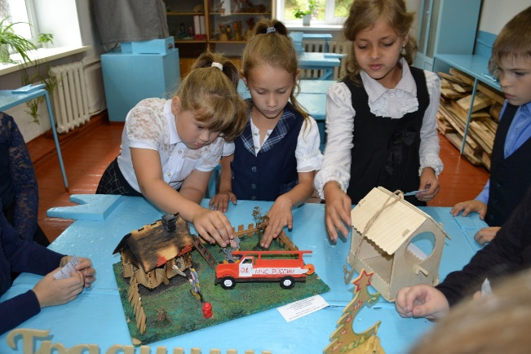
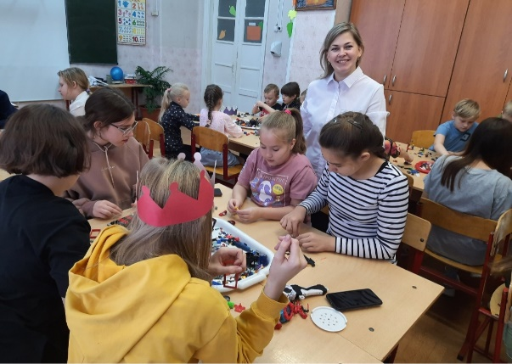
Популяризация технического творчества
В целях расширения возможностей обучающихся в получения дополнительного образования, а также популяризации технического творчества в учреждении:
разработаны программы технической направленности, которые направленны на развитие творческих и познавательных способностей учащихся с помощью технического моделирования и конструирования
«Калейдоскоп технических идей», «Конструкторское бюро», «Инженерики»
проводятся Дни технического творчества, интеллектуально-творческие конкурсы, организуются выставки

Slide 6
Увеличение охвата детей дополнительным образованием
С целью увеличения охвата детей дополнительным образованием разрабатываются и вводятся в действие дополнительные общеобразовательные общеразвивающие программы за счет средств ПФДО.
Ежегодно увеличивается количество детей в учреждении
2019-2020 | 2020-2021 | 2021-2022
1150 чел | 1170 | 1223

Slide 7
Поддержка одаренных и талантливых детей
Важнейшим показателем деятельности педагогического коллектива является подготовка талантливых детей и подростков к конкурсам, конференциям и выставкам разного уровня и успешное участие в них.
За период 2020-2021 учебного года учащиеся МБУ ДО «ДДТ» участвовали в 118 конкурсных мероприятиях. Это на 25 конкурсных мероприятий больше, чем в прошлом 2019-2020 учебном году.
Доля учащихся, принявших участие в конкурсах в 2020-2021 учебном году (935 чел.) от числа всех учащихся МБУ ДО «ДДТ» (1170 чел.) составила – 79,9%;
Доля победителей и призеров (449 чел.) в 2020-2021 учебном году (от числа участвовавших 935 чел.) составила – 48,02%.

Slide 8
    Профессиональная ориентация детей и молодежи
«Профессиональные пробы» - квест-игра
Интеллектуально-творческий конкурс «Путешествие в мир профессий»
Конкурсная программа «Я мастер»
Игра по станциям «Посвящение в мастера»
Интерактивная игра «Профессии будущего»

Slide 9
Поддержка волонтерского движения
Городская благотворительная акция «Четыре лапы»
Городской проект по поддержке престарелых людей и детей-инвалидов «Не одни»
Социально-значимые акции «Почта доброты», «Старость в радость»
«Весенняя неделя добра»
«Новогодний благотворительный сезон»
«Волонтеры Победы»

Slide 10
Реализация массовых мероприятий патриотической направленности
Интеллектуально –творческий конкурс «Юный защитник-юный патриот»
«Конституция закон, по нему мы все живем» - деловая игра
Квиз-турнир «Сыны Отечества»
Уроки памяти
«Россия-Родина моя» - конкурс чтецов
«Мы этой памяти верны» – фестиваль патриотической песни

Slide 11
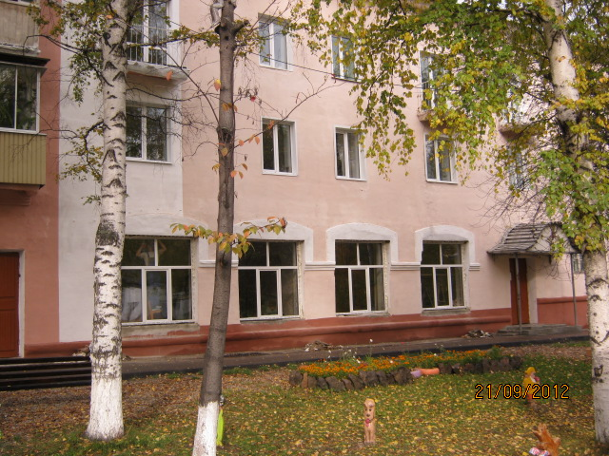
Спасибо за внимание!
Приглашаем к сотрудничеству:
652473, Кемеровская обл., г. Анжеро - Судженск, ул. Мира, д. 6.
Телефон: 8 (38453) 5-11-09
E-mail: asddt@yandex.ru
Официальный сайт: http://asgoddt.ucoz.net

